Slide 1
Уменьшительно-ласкательные
суффиксы –онок – и –ёнок-
Урок русского языка в 3Б классе; учитель Овчинникова О.В.

Slide 2
Цель урока:
Научиться правильно писать
слова с суффиксами –онок-
и –ёнок-
и вывести правило.

Slide 3
Тема урока: Правописание
уменьшительно-ласкательных
суффиксов –онок- и –ёнок-.

Slide 4
В словах с уменьшительно
ласкательными суффиксами
–онок- и –ёнок- после
шипящего пишется О,
а во всех остальных словах - Ё.

Slide 5
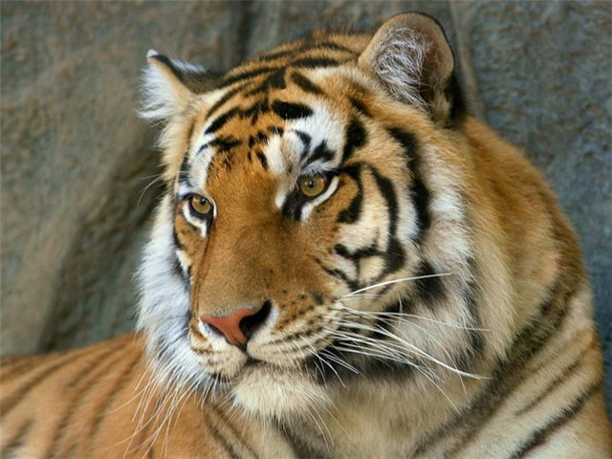
Тигр

Slide 6
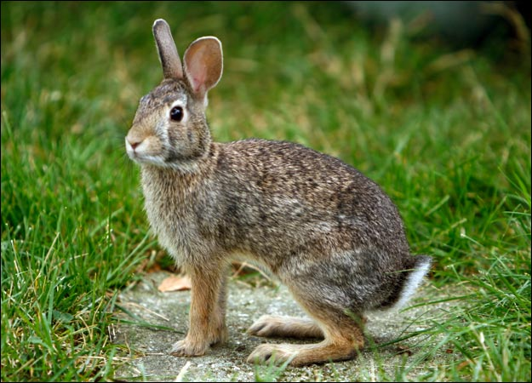
Заяц

Slide 7
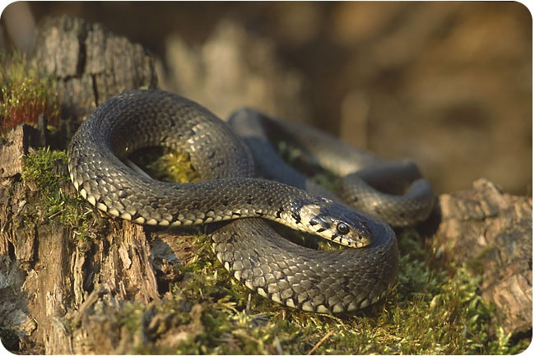
Уж

Slide 8
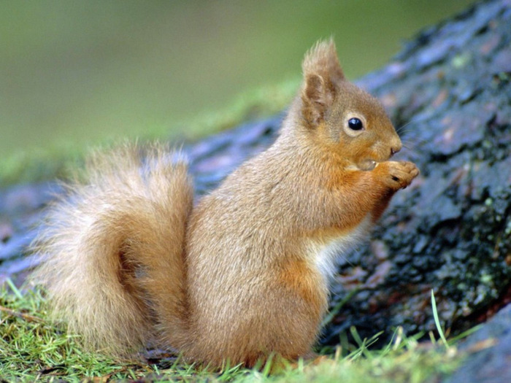
Белка

Slide 9
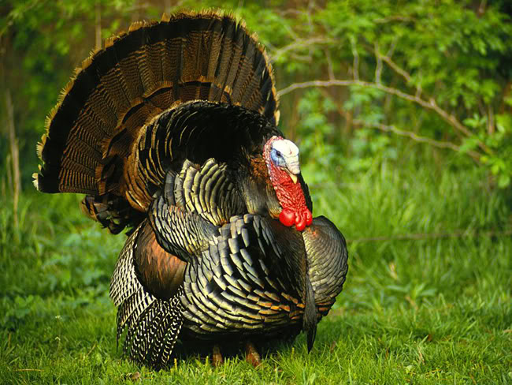
Индюк

Slide 10
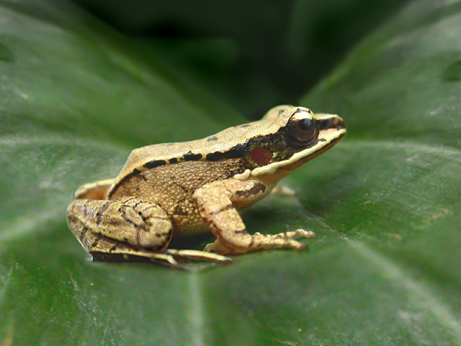
Лягушка

Slide 11
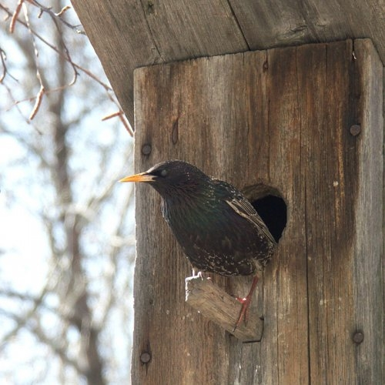
Скворец

Slide 12
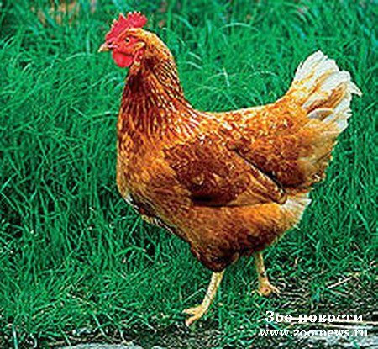
курица

Slide 13
Тигр - тигрёнок
Заяц - зайчонок
Уж - ужонок
Белка - бельчонок
Индюк - индюшонок
Лягушка - лягушонок
Скворец - скворчонок
Курица - цыплёнок

Slide 14
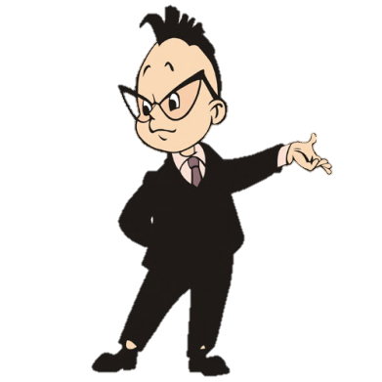
4
3
2
1

Slide 15
Спасибо за внимание
Сайт: http://pedsovet.su/
Сайт: http://pedsovet.su/

